Slide 1
MANAJEMEN PENGELOLAAN FARMASI RUMAH SAKIT
PERTEMUAN 7 & 8

Slide 2
TUJUAN
Mahasiswa dapat menyebutkan tujuan mata ajar manajemen pengelolaan farmasi rumah sakit
Mahasiswa dapat menguraikan topik- topik dan jadwal mata ajar manajemen pengelolaan farmasi rumah sakit
Mahasiswa dapat menggambarkan sistem evaluasi pembelajaran dan buku wajib
Mahasiswa mampu memahami kompetensi yang diharapkan dari mata ajar

Slide 4
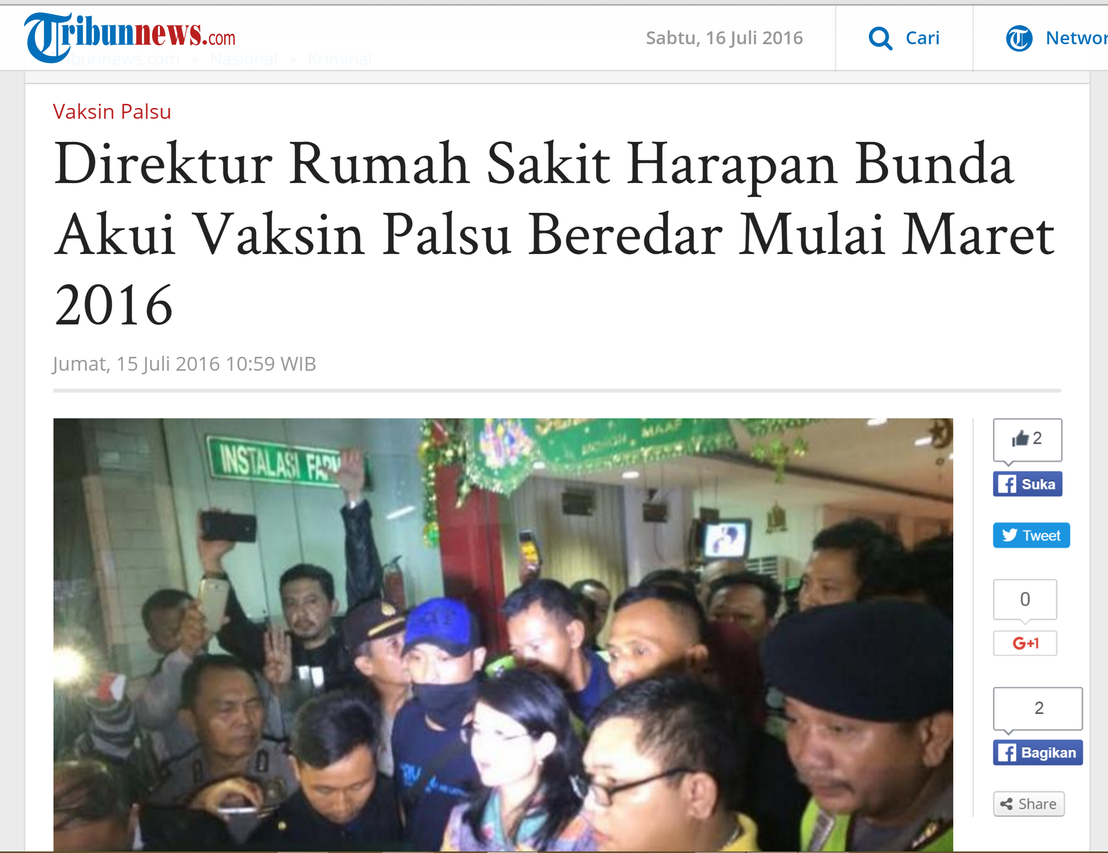
LESSON LEARNT

Slide 5
produsen enam orang,
distributor sembilan orang,
pengumpul botol bekas vaksin dua orang,
pencetak label satu orang,
dua bidan,
tiga dokter.

Slide 6
UU NO 44 TTG RS

Slide 7
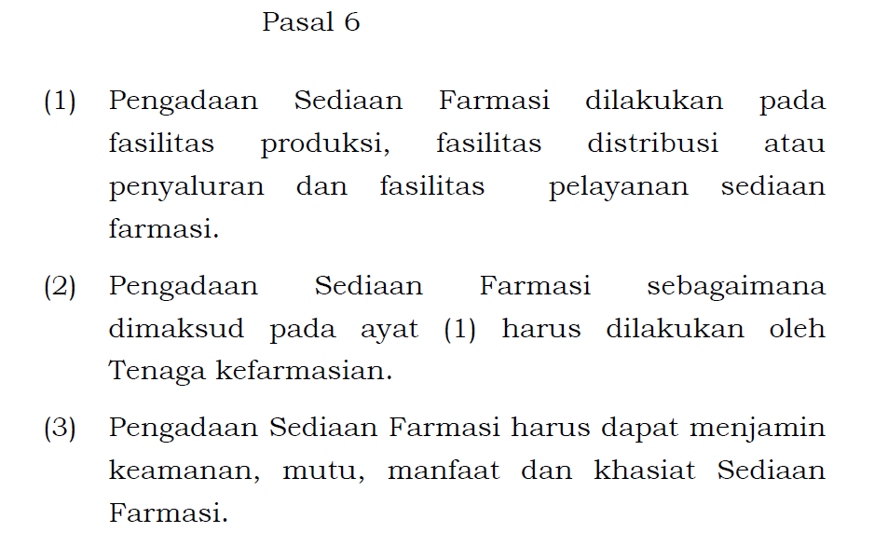
PP 51/2009. TENTANG PEKERJAAN KEFARMASIAN

Slide 8
Landasan Hukum
Undang-Undang Nomor 44 Tahun 2009 tentang Rumah Sakit : Persyaratan Kefarmasian harus menjamin ketersediaan sediaan farmasi dan alat kesehatan yang bermutu, bermanfaat, aman dan terjangkau.
Undang-undang Nomor 35 tahun 2009 tentang Narkotika
Undang-undang Nomor 5 tentang Psikotropika
PP 51/ 2009 tentang pekerjaan kefarmasian
Peraturan Presiden nomor 4 tahun 2015 tentang pengadaan barang dan jasa
Permenkes No. 63 tahun 2014 ttg Pengadaan Obat berdasarkan Katalog Elektronik (e-Catalogue)
Permenkes Nomor 3 tahun 2015 tentang peredaran, penyimpanan, pemusnahan, dan pelaporan narkotika, psikotropika, dan prekursor farmasi.
Permenkes No. 34 tahun 2014 tentang perubahan atas Permenkes No 1148/Menkes/Per/VI/2011 tentang Pedagang Besar Farmasi pasal 20
Permenkes no. 72 tahun 2016 Tentang Perubahan Atas Peraturan Menteri Kesehatan Nomor 36 Tahun 2016 Tentang Standar Pelayanan Kefarmasian di Rumah Sakit.

Slide 9
FUNGSI INSTALASI FARMASI RUMAH SAKIT
Fungsi IFRS
Pengelolaan Perbekalan Farmasi
Menyediakan perbekalan farmasi dalam jumlah dan jenis yang memadai, dalam waktu yang tepat dan dengan kualitas yang dapat dipertanggungjawabkan
Penggunaan Perbekalan Farmasi
Menjamin keamanan obat dari mulai diresepkan sampai diberikan ke pasien dan pasca pemberian obat

Slide 10
Ruang Lingkup Pelayanan Farmasi Rumah Sakit
Dispensing
Pendistribusian
Pengkajian resep
Penyimpanan
Rekonsiliasi Obat
Pengadaan
Konseling Obat
Perencanaan
Monitoring Efek Samping Obat
Pemilihan
Pemantauan Terapi Obat
Pengelolaan Perbekalan Farmasi
Pelayanan Farmasi Klinik

Slide 11
Standar Pelayanan Kefarmasian di Rumah Sakit (Permenkes 72 tahun 2016)
Meningkatkan mutu pelayanan kefarmasian
TUJUAN
Menjamin kepastian hukum bagi tenaga kefarmasian
Melindungi pasien dan masyarakat dari penggunaan obat yang tidak rasional dalam rangka keselamatan pasien

Slide 12
Siapa Yang Harus Memenuhi Standar ?
Tenaga Kefarmasian
Manajemen Rumah Sakit (direktur/pemilik RS)
Wajib mengikuti standar
Mendukung Penerapan Standar

Slide 13
Mengapa Perlu Dilakukan
Keamanan
Patient Safety
Aman untuk petugas
Mutu
Terhindar dari produk substandar
Efisiensi
Tidak over stock
Tidak out of stock
KENDALI MUTU DAN KENDALI BIAYA

Slide 14
Siklus Pengelolaan Barang Farmasi
Pemilihan
Perencanaan
Pengadaan
Penerimaan
Penyimpanan
Pendistribusian
Pemusnahan
MONITORING
Seluruh kebijakan yang melandasi pelayanan farmasi di RS dikelola satu pintu oleh IFRS
= KFT
= Farmasi
= ULP
= Penerima brg

Slide 15
Pemilihan
KFT harus mempunyai dasar pemilihan obat yang dapat masuk dalam formularium RS dituangkan dalam kebijakan
Ada mekanisme Proses Review obat yang masuk
Usulan dari SMF ditunjang dengan data safety dan efikasi (Jurnal/PPK/Clinical Pathway)
Mutu dan Harga
Telah memiliki no registrasi untuk obat dan ijin edar untuk BMHP
Dievaluasi setiap tahun
Disusun dalam Formularium RS dengan aturan penggunaannya

Slide 16
TAHAPAN PENYUSUNAN FORMULARIUM
Usulan SMF
Berdasarkan PPK / CP
Review KFT
Evidence base yang terbaru
Formularium
Kebijakan penggunaan
Guideline yang berlaku
Kajian Farmakoekonomi
Kajian efikasi dan safety
Kajian mutu
Sosialisasi
Monitoring dan Evaluasi

Slide 17
Kriteria Pemilihan Obat
Mengutamakan penggunaan obat generik
Perbandingan antara obat generik, original dan generik bermerek (x:y:z)
Memiliki rasio manfaat dan risiko yang paling menguntungkan pasien
Memiliki rasio manfaat dan biaya yang paling menguntungkan pasien
Efektif, aman dan efisien
Mutu terjamin, termasuk stabilitas dan bioavailabilitas;
Praktis dalam penyimpanan dan pengangkutan;
Praktis dalam penggunaan dan penyerahan;
Menguntungkan dalam hal kepatuhan dan penerimaan oleh pasien;

Slide 18
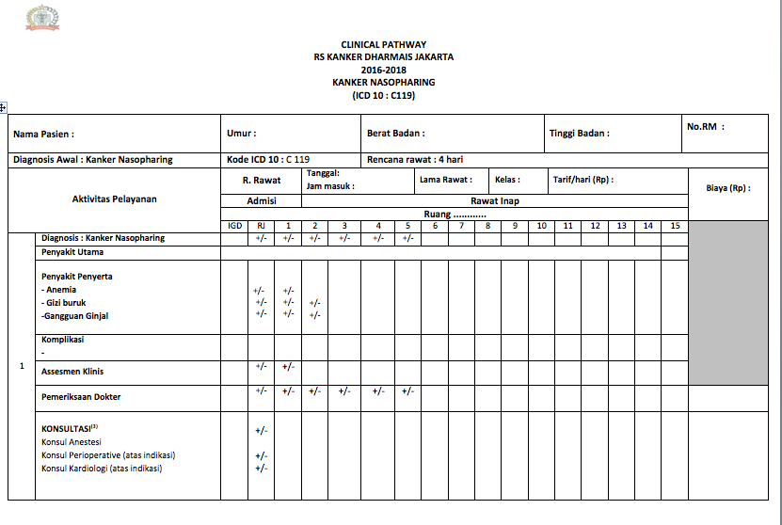

Slide 19
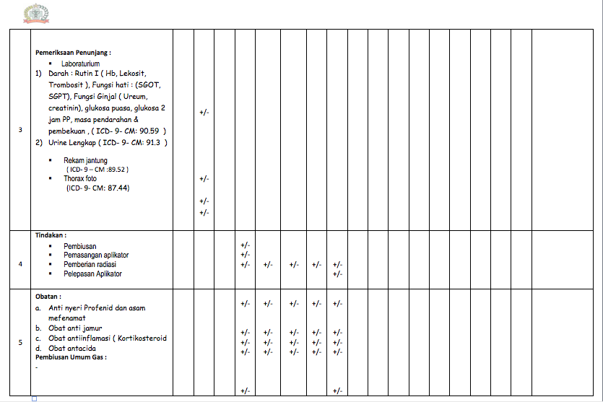

Slide 20
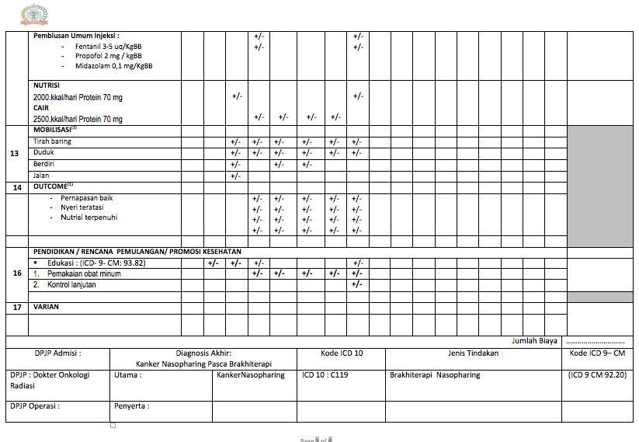

Slide 21
Perencanaan
Berdasarkan FORNAS, Formularium Rumah Sakit
Menggunakan data konsumsi, epidemiologi, atau kombinasi keduanya
Tujuan :
Tidak terjadi kekosongan obat
Tidak terjadi Over stock
Pertimbangan :
Anggaran
Stok yang ada
Data konsumsi periode lalu
Rencana Pengembangan
Stok pengaman

Slide 22
Pengadaan
Memperhatikan kriteria mutu dan keselamatan pasien
Persyaratan obat yang harus dilampirkan oleh distributor :
Memiliki izin edar obat yang masih berlaku
Memiliki Expire date Obat minimal 1 tahun
Produsen farmasi memenuhi cara pembuatan obat yang baik (CPOB) untuk obat yang ditawarkan : ada COA
Persyaratan kualifikasi penyedia / vendor / distributor :
Memiliki surat izin usaha perdagangan (SIUP)
Memiliki izin Pedagang Besar Farmasi (PBF)
Perusahaan yang bersangkutan dan manajemennya tidak masuk dalam daftar hitam (terkait kasus hukum)

Slide 23
Pengadaan
Memiliki alamat tetap dan jelas serta dapat dijangkau dengan jasa pengiriman ( alamat distributor resmi obat dapat dilihat pada www.apif.binfar.depkes.go.id)
Menunjukkan surat penunjukan dari produsen farmasi sebagai distributor
Menunjukkan surat dukungan dari distributor obat
Bentuk usaha : Perseroan terbatas atau koperasi

Slide 24
Pengadaan
Melakukan evaluasi vendor / distributor obat secara berkala.
Pengadaan obat berdasarkan E- Catalog secara E-Purchasing
Bila terjadi kendala dengan kekosongan obat maka :
Distributor memberikan surat keterangan kosong
Pemenuhan obat Cito → pembelian melalui apotik yang sudah kerjasama
Realisasi sistem pengadaan sedapat mungkin menggunakan sistem kontrak harga satuan agar persediaan dapat dikendalikan.

Slide 25
Due Diligence
Not All Supplies and Technology Are Critical
Select on a Highest Risk Priority Basis
Be Suspicious – Fakes Are Increasing
Do Not Allow Internet Ordering From Unknown Vendors
Identify Reliable Alternative Source(s), If Available

Slide 26
MENGAPA TERJADI ?
KEMUNGKINAN YANG TERJADI
Pelanggaran prosedur Pengadaan obat dan alkes
Pelanggaran Sistem pelayanan farmasi satu pintu: masih diperbolehkannya oknum RS yang mengadakan dan menggunakan obat dan alkes diluar instalasi farmasi
Perjanjian kontrak dengan suplier tak sesuai perundangan-undangan yaitu suplier harus ikut menjamin mutu, manfaat dan khasiat obat

Slide 27
BAGAIMANA MENCEGAHNYA ?
Menerapkan Risk Management pada pengeloalaan Farmasi RS (Std Pelayanan farmasi no 58 thn 2014 Lamp Bab 2)
Pengadaan obat dan alkes harus sesuai dengan peraturan perundangan (MPO 1. EP 5)
Sistem pelayanan farmasi satu pintu harus betul betul ditegakkan (UU RS ps 15 ayat 3, Std Pelayanan farmasi no 58 thn 2014 ps 6 ay 2).
Apoteker harus terlibat dan bertanggung jawab mulai dari perencanaan, pengadaan sd distribusi obat dan alkes.
Semua obat yang dibeli/digunakan harus memiliki ijin edar dari badan POM, alkes harus punya ijin edar dari dirjen Yanfar (PMK 1190/2010 .Tentang Izin Edar Alat Kesehatan Dan Perbekalan Kesehatan Rumah Tangga, Ps 5)
Pemilihan suplier : harus sesuai standar dalam TKP 3.3. dan TKP 3.3.1. UURS ps 15 ay 1, dan PMK 58 thn 2014 ps 6 ay 1)

Slide 28
Tip Membuat Kontrak Klinis yg Aman
Pihak ketiga harus menjamin pemberi pelayanan klinis sesuai dan mematuhi peraturan perundang-undangan
Pihak ketiga harus menjamin pelayanan klinis sesuai standar profesi
Pihak ketiga harus mematuhi sistem pelayanan satu pintu

Slide 29
Tip Membuat Kontrak Manajemen yang aman
Dipakai pada pengadaan: barang, sediaan farmasi, alkes
Pihak ketiga harus menjamin perusahaan mematuhi semua peraturan perundang-undangan
Pihak ketiga harus menjamin barang, sediaan farmasi, alkes adalah barang asli
Bertanggung jawab penuh terhadap keamanan mutu, manfaat dan khasiat obat

Slide 30
Penerimaaan Barang
Tertuang dalam SPO untuk hal-hal yang perlu diperhatikan dalam menerima barang :
Spesifikasi obat / BMHP sesuai dengan yang ada pada PO
Memastikan obat/alkes asli ada no registrasi
Kondisi pengiriman : suhu selama perjalanan.
Harga dan diskon sesuai
Expired date → 2 tahun, atau dimungkinkan untuk kondisi khusus
Lakukan dokumentasi penerimaan barang dengan baik
Penerimaan barang harus dilakukan/disaksikan oleh Apoteker atau TTK yang bertanggung jawab pada logistik farmasi.

Slide 31
Penyimpanan
Akuntabilitas persediaan obat/BMHP : jumlah barang masuk dan keluar harus sesuai.
Kondisi penyimpanan : suhu, cahaya, kelembaban dilakukan monitoring setiap hari.
Dalam SOP ada mekanisme bagaimana mengatasi jika ada pemadaman listrik
Kriteria aman : tidak hilang, tidak salah (label seperti High Alert, LASA, Narkotika, dll dan penandaan lain (akses terbatas)
Penyusunan berdasarkan FEFO → Menghindari expired.
Penyimpanan Narkotika dengan “double lock”

Slide 32
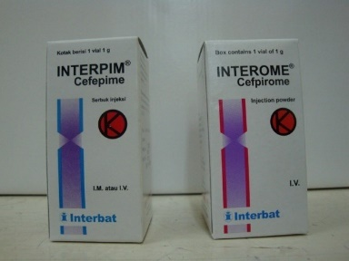
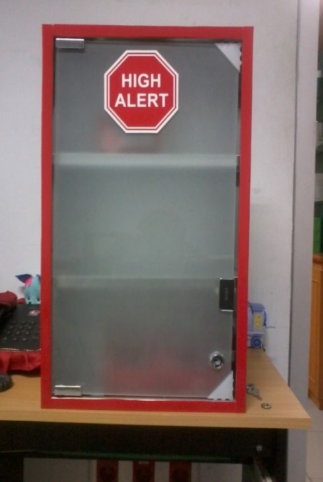
Look Alike Sound Alike
Kontrol Suhu
High Alert

Slide 33
Pendistribusian
Sistem pendistribusian yang dipakai di RS :
Unit Dose Dispensing
Floor stock
Individual prescribing
Penyimpanan obat di ruangan → pengawasan untuk menghindari kehilangan dan kerusakan
Kebijakan peresepan obat → hanya untuk pemakaian dilingkungan RS, kecuali jika ada ijin apotik

Slide 34
Peresepan
Kelengkapan penulisan resep oleh dokter.
Singkatan yang digunakan dalam penulisan resep harus sesuai dengan buku panduan singkatan yang berlaku di rumah sakit.
Permintaan obat secara lisan atau melalui telepon dimungkinkan, tetapi harus dieja dan dicatat dalam buku/formulir permintaan lisan atau rekam medis yang dilengkapi dengan tanggal, jam dan nama dokter.
Pembatasan kewenangan penulisan resep, sesuai dengan kompetensi dokter. Misalnya obat kemoterapi hanya boleh diresepkan oleh dokter onkologi.

Slide 35
Dispensing
Legalitas penulis resep (DPJP) dengan SIP yang berlaku.
Kesesuaian obat dengan FORNAS dan Formularium.
Bila obat yang diresepkan dokter tidak tersedia maka lakukan :
Setara generik
Menawarkan alternatif setara terapi ke dokter
Pengajuan untuk obat non formularium ke KFT
Mekanisme pembelian obat cito denga apotik yang sudah ada perjanjian kerjasama.

Slide 36
Dispensing
Tersedia sarana dan prasarana yang memenuhi persyaratan untuk peracikan dan penyiapan obat.
Sistem distribusi obat yang seragam di seluruh rumah sakit, dengan sistem Unit Dose Dispensing (UDD) untuk rawat inap.
Menetapkan standar mutu yang meliputi response time (kecepatan penyiapan obat).
Etiket resep individual meliputi identitas pasien (nama, tanggal lahir, nomor rekam medik) nama obat, dosis/konsentrasi, tanggal penyiapan, kadaluarsa, aturan pakai secara jelas.
Penyerahan obat pasien rawat jalan dilakukan oleh apoteker dan dapat dibantu oleh tenaga teknis kefarmasian yang sudah terlatih disertai dengan pemberian informasi obat.

Slide 37
Dispensing
Melakukan Kajian atau skrining resep :
Administratif : Nama pasien, Mo. MR, Tgl. Lahir, Umur, Nama dokter, SIP, Tgl. R/
Farmasetik : Ketepatan obat, dosis, frekuensi dan rute pemberian, Duplikasi, interaksi obat
Klinis : Alergi, indikasi, kontra indikasi, BB/TB (jika diperlukan)
Memastikan 5 benar pemberian obat
Informasi dan konseling pada kondisi tertentu.

Slide 38
Monitoring Terapi
Monitoring dan Pelaporan efek samping obat.
Apoteker harus mendokumentasikan hasil pemantauan terapi obat dalam CPPT menggunakan format SOAP.
Monitoring lama penggunaan obat.
Laporan insiden bersifat rahasia, tidak boleh disimpan/ dicopy, harus langsung dikirim ke tim keselamatan pasien.

Slide 39
Pemusnahan
Alur pemusnahan barang expired
Alur pemusnahan kemasan obat
Alur pemusnahan obat sisa
Pemusnahan obat Narkotika Psikotropika
Semua pemusnahan obat narkotika harus ada berita acara dan disaksikan oleh Balai POM.

Slide 40
PELAYANAN FARMASI KLINIK
Pelayanan Berorientasi ke Pasien

Slide 41
Pergeseran Paradigma Pelayanan Farmasi
Pelayanan Berorientasi Kepada Produk
Pelayanan Berorientasi Kepada Pasien
Keselamatan Pasien (Patient Safety)
Peningkatan Kualitas Hidup pasien (Quality of Life)
Notes:
Content Layouts

Slide 42
Perubahan Paradigma Menuju Pelayanan Berfokus Pada Pasien
Pelayanan berfokus pada dokter
Pelayanan berfokus pada pasien
Dokter pusat penentu semua pelayanan Kesehatan yang diberikan ke pasien
Pasien sebagai pusat pelayanan, semua nakes berorientasi ke pasien
Dokter (DPJP) Vs. Pasien
Kerjasama tim multisisiplin, dengan kompetensi yang seimbang, kontribusi profesi di kedepankan → DPJP sebagai team leader
Dokter (DPJP) Vs. Nakes lainnya
Dokter mengambil keputusan sendiri dalam memberikan layanan kesehatan kepada pasien

Slide 43
Prinsip Pelayanan Berfokus Pada Pasien
Martabat & Respek
Berbagi Informasi
Partisipasi Pasien dan Keluarga
Text in here
Kolaborasi
Menghargai pilihan pasien
Mendengarkan pendapat dan pandangan
Mempertimbangkan kultur, kepercayaan dan nilai-nilai
Pemberi layanan menginformasikan secara lengkap kepada pasien dan keluarga
Pasien dan Keluarga menerima informasi tepat dan akurat
Keputusan dan pilihan terapi melibatkan pasien dan keluarga
Pasien dan keluarga mitra dari pemberi layanan kesehatan dalam pengembangan dan implementasi layanan kesehatan

Slide 44
Monitoring Terapi
Monitoring dan Pelaporan efek samping obat.
Apoteker harus mendokumentasikan hasil pemantauan terapi obat dalam CPPT menggunakan format SOAP.
Monitoring lama penggunaan obat.
Laporan insiden bersifat rahasia, tidak boleh disimpan/ dicopy, harus langsung dikirim ke tim keselamatan pasien.

Slide 45
Pengendalian Mutu Pelayanan
Monitoring pelaksanaan kegiatan
Monitoring pencapaian target kegiatan
Monitoring
Perbaikan kualitas pelayanan
Meningkatkan target pencapaian
Evaluasi
Kendali Mutu Kendali Biaya

Slide 46
Pengendalian Pelayanan Farmasi Klinik
Evaluasi penggunaan obat (EPO)
Pemantauan Terapi Obat (PTO)
Pelaporan KTD
Root Cause Analysis (RCA)
Failure Mode Effect Analysis (FMEA)

Slide 47
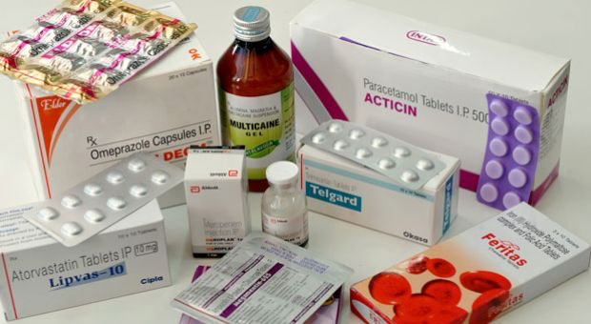
TERIMA KASIH

